Slide 1

Modul 5
Globale Trends im ethischen Unternehmertum
www.fairpreneurs.eu
Kofinanziert von der Europäischen Union. Die geäußerten Ansichten und Meinungen sind jedoch ausschließlich die des Autors bzw. der Autoren und spiegeln nicht unbedingt die der Europäischen Union oder der Stiftung für die Entwicklung des Bildungswesens wider. Weder die Europäische Union noch die Einrichtung, die den Zuschuss gewährt, können für diese verantwortlich gemacht werden. 2022-1-PL01-KA220-YOU-000087822
Diese Studie ist unter der CC BY-NC-SA-Lizenz verfügbar.

Slide 2
INHALTSVERZEICHNIS
01
Nachhaltige Mode
02
Nachhaltige Lebensmittel - Pflanzliche und alternative Proteine
03
Klimapositive Landwirtschaft
04
Ökotourismus und nachhaltiges Reisen
05
Ethisches Management der Lieferkette
06
Lösungen für erneuerbare Energien - Schutz der Ressourcen

Slide 3

EINFÜHRUNG
In diesem Modul, das sich mit globalen Trends im ethischen Unternehmertum befasst, werden die Teilnehmer aktuelle Trends, rechtliche Rahmenbedingungen und bewährte Praktiken untersuchen, die nachhaltiges Wachstum und das Vertrauen der Stakeholder fördern.
Der Schwerpunkt dieses Moduls liegt auf der Integration ethischer Erwägungen in Unternehmensstrategien, der Schaffung von Innovationen und gesellschaftlichen Auswirkungen durch reale Erfahrungen und praktische Anwendung.
3

Slide 4

NACHHALTIGE MODE
01

Slide 5
EINFÜHRUNG IN NACHHALTIGE MODE
Nachhaltige Mode umfasst eine Reihe von Praktiken, die darauf abzielen, umweltfreundliche und sozialverträgliche Kleidung herzustellen. Diese Bewegung stellt das traditionelle Fast-Fashion-Modell in Frage, das für seine negativen Auswirkungen auf den Planeten und die Arbeiter in der Lieferkette berüchtigt ist.
Nachhaltige Mode fördert den Einsatz ethischer Produktionsmethoden, die Verwendung umweltfreundlicher Materialien und Designs, die Langlebigkeit und Wiederverwertbarkeit fördern.

Slide 6

NACHHALTIGE MATERIALIEN
Nachhaltige Materialien in der Modeindustrie stehen für einen Wandel hin zu einer umweltfreundlicheren, verantwortungsvolleren und ethischeren Produktionsweise.
Von Bio-Baumwolle und Bambus bis hin zu innovativen recycelten Stoffen spielen diese Materialien eine entscheidende Rolle bei der Verringerung der Umweltbelastung und der Förderung der Kreislaufwirtschaft in der Mode-Lieferkette.
Nachhaltigkeit ist nicht nur ein Mittel gegen Ressourcenverknappung und Abfall, sondern schafft auch gesündere Ökosysteme und unterstützt faire Arbeitsbedingungen.
"
6

Slide 7
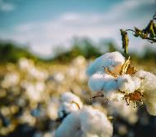


Bio-Baumwolle
Biobaumwolle wird ohne synthetische Pestizide oder gentechnisch verändertes Saatgut angebaut, wodurch die mit dem konventionellen Baumwollanbau verbundenen Umweltauswirkungen verringert werden. Durch den Verzicht auf schädliche Chemikalien und die Förderung der Artenvielfalt unterstützt Bio-Baumwolle gesündere Ökosysteme und sicherere Arbeitsbedingungen für die Landwirte.
Bamboo
Bambus ist bekannt für sein schnelles Wachstum und seinen im Vergleich zu konventionellen Pflanzen geringen Bedarf an Wasser und Pestiziden. Als nachhaltige Textiloption sind Bambusfasern biologisch abbaubar und erneuerbar, was sie zu einer bevorzugten Wahl für die Reduzierung des ökologischen Fußabdrucks in der Modebranche macht.
Recycelte Stoffe
Durch die Verwendung von Kunststoff- und Textilabfällen tragen recycelte Stoffe erheblich zur Verringerung von Deponieabfällen und zur Schonung von Ressourcen bei. Durch die Umwandlung weggeworfener Materialien in neue Textilien, wie Polyester aus Plastikflaschen oder regeneriertes Nylon aus alten Fischernetzen, reduziert die Modeindustrie ihren Bedarf an neuen Ressourcen und fördert eine Kreislaufwirtschaft.

Slide 8


BEST PRACTICE:
Copenhagen Cartel
Copenhagen Cartel ist durch die Verwendung recycelter Materialien und das Engagement für ethische Praktiken in der Lieferkette ein Vorreiter in Sachen nachhaltiger Mode.

Slide 9
Ihr innovativer Ansatz integriert ECONYL®, ein recyceltes Nylon, das aus Meeres- und Deponieabfällen hergestellt wird, in ihre Bademoden- und Activewear-Linien.
Copenhagen Cartel setzt einen hohen Standard für die Modeindustrie. Ihr Engagement für die Verringerung der Umweltbelastung und die Förderung ethischer Geschäftspraktiken zeigt, wie Modemarken ökologische Herausforderungen wirksam angehen und gleichzeitig die Nachhaltigkeit fördern können.
Erfahren Sie mehr über die Initiativen von Copenhagen Cartel in unserem Kompendium der Fallstudien.

Slide 10




Slide 11

ETHISCHE PRODUKTION
Die ethische Produktion kann ein wesentlicher Bestandteil nachhaltiger Mode sein, da sie sicherstellt, dass in jeder Phase der Bekleidungsherstellung die soziale Verantwortung und die Umweltverträglichkeit gewahrt werden.
Von fairen Arbeitsnormen, die die Rechte der Arbeitnehmer schützen, bis hin zur Förderung der lokalen Produktion, um den CO2-Fußabdruck zu verringern, unterstützt die ethische Produktion nicht nur die Menschenwürde, sondern trägt auch zum Aufbau belastbarer und transparenter Lieferketten bei.
11

Slide 12
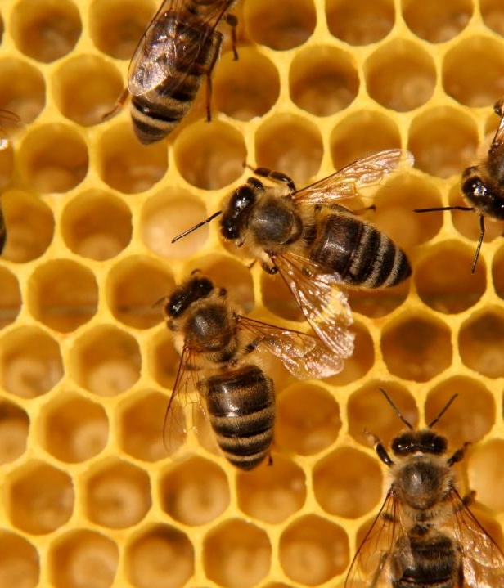
FAIRE ARBEITSPRAKTIKEN
Faire Arbeitspraktiken stellen sicher, dass die an der Mode-Lieferkette beteiligten Arbeitnehmer faire Löhne erhalten, unter sicheren Bedingungen arbeiten und mit Würde und Respekt behandelt werden.
Unternehmen, die sich für faire Arbeitspraktiken einsetzen, halten sich häufig an internationale Arbeitsnormen und Zertifikate wie Fair Trade oder SA8000, um die Rechte der Arbeitnehmer zu wahren und die Lebensbedingungen in den Gemeinden, in denen die Kleidung hergestellt wird, zu verbessern.
12

Slide 13

LOKALE PRODUKTION
Bei der lokalen Produktion werden die Kleidungsstücke näher an den Verbrauchermärkten hergestellt, was die Transportemissionen verringert und die lokale Wirtschaft unterstützt.
Durch die Verringerung des mit dem Ferntransport verbundenen CO2-Fußabdrucks und die Förderung regionaler Produktionszentren können die Unternehmen die Transparenz und Reaktionsfähigkeit der Lieferkette verbessern und gleichzeitig das Wirtschaftswachstum in den lokalen Gemeinschaften fördern.
13

Slide 14

Circular Fashion
Circular Fashion ist ein nachhaltiger Ansatz, der darauf abzielt, Abfall zu reduzieren und den Lebenszyklus von Materialien in der Modeindustrie zu verlängern.
Sie fördert Praktiken wie Upcycling und Recycling, bei denen Materialien kreativ wiederverwendet werden, um die Umweltbelastung zu verringern und innovative Designlösungen zu fördern.
Indem sie den Kreislauf der Materialverwendung schließt, trägt die Kreismode zu einem nachhaltigeren und vernünftigeren Ökosystem der Mode bei.
14

Slide 15


Upcycling
Beim Upcycling werden ausrangierte oder ungenutzte Materialien in neue Produkte von höherem Wert und höherer Qualität umgewandelt. Durch die kreative Wiederverwendung von Textilien, Accessoires oder sogar ganzen Kleidungsstücken können Modedesigner den Lebenszyklus von Materialien verlängern und Abfall reduzieren. Upcycling fördert innovative Designansätze, die sich auf Nachhaltigkeit und Umweltverantwortung konzentrieren.
Recycling
Unter Recycling in der Mode versteht man den Prozess der Umwandlung von Abfallstoffen in neue Textilien oder Kleidungsstücke. Durch mechanische oder chemische Verfahren können Stoffe wie Baumwolle, Polyester und Nylon aufgespalten und zu Garnen oder Stoffen regeneriert werden, die für die Herstellung neuer Kleidungsstücke geeignet sind.

Slide 16
DIE ÖKOLOGISCHEN UND SOZIALEN AUSWIRKUNGEN DER MODEINDUSTRIE
Die Modeindustrie trägt in erheblichem Maße zur Umweltzerstörung bei, vor allem durch Wasserverschmutzung, Kohlenstoffemissionen und Abfall.
Färbe- und Behandlungsverfahren für Textilien verschmutzen die Wasserquellen mit giftigen Chemikalien, während die Produktion, der Transport und die Entsorgung von Kleidungsstücken große Mengen an Treibhausgasen ausstoßen.
Im sozialen Bereich werden in der Fast-Fashion-Branche häufig ausbeuterische Arbeitspraktiken angewandt, bei denen die Beschäftigten unsicheren Bedingungen und unangemessenen Löhnen ausgesetzt sind. Viele Arbeiter in der Bekleidungsindustrie, insbesondere in Entwicklungsländern, müssen lange Arbeitszeiten und gefährliche Arbeitsbedingungen in Kauf nehmen und erhalten Löhne, die unter dem Lebensstandard liegen.

Slide 17

PRAKTISCHE ÜBUNG
Um die Konzepte der nachhaltigen Mode anzuwenden, haben wir eine praktische Aktivität entwickelt, die das kritische Denken und die Kreativität fördert.
Diese Übungen zielen darauf ab, Nachhaltigkeitspraktiken zu bewerten und ethische Mode durch praktische Anwendungen zu fördern.
17

Slide 18
BEWERTUNG DER NACHHALTIGKEIT
Schritt 1: Wählen Sie einige verschiedene Modeprodukte aus (Baumwoll-T-Shirt, Bambusgewebe, Lederhandtasche usw.)
Schritt 2: Bewerten Sie diese Produkte anhand ihrer Materialien, ihres Produktionsprozesses und ihrer ethischen Praktiken. Sie können die folgenden Punkte berücksichtigen:
Material: Ist es biologisch, recycelt oder stammt es aus nachhaltiger Produktion? Vergleichen Sie die Umweltauswirkungen von Bio-Baumwolle mit denen von konventioneller Baumwolle.
Produktion: Sind die Herstellungsverfahren energieeffizient und umweltfreundlich?
Ethische Praktiken: Befolgt die Marke faire Arbeitspraktiken?
Schritt 3: Schreiben Sie einen Bericht, in dem Sie die nachhaltigsten und die am wenigsten nachhaltigen Produkte hervorheben. Diskutieren Sie die ökologischen und sozialen Auswirkungen, wie z. B. den CO2-Fußabdruck, den Wasserverbrauch und die Arbeitsbedingungen.

Slide 19
BEWERTUNG DER NACHHALTIGKEIT
Schritt 1: Erstellen Sie eine Kampagne, die für nachhaltige Mode wirbt. Nutzen Sie Plattformen wie Instagram, Facebook, X und TikTok, um Ihr Publikum zu erreichen.
Schritt 2: Entwicklung von Kampagnenmaterialien, einschließlich:
Beiträge in sozialen Medien: Teilen Sie Fakten über die Umweltauswirkungen von Fast Fashion und die Vorteile von umweltfreundlichen Materialien.
Lehrreiche Inhalte: Erstellen Sie Infografiken oder Videos über nachhaltige Modeentscheidungen, wie den Kauf von Secondhand und die Unterstützung ethischer Marken.
Schritt 3: Stellen Sie Ihre Kampagne vor, erläutern Sie Ihre Strategien und die erwarteten Auswirkungen auf die Förderung nachhaltiger Mode. Erläutern Sie, wie Sie den Erfolg der Kampagne messen wollen, z. B. mit Hilfe von Engagement-Metriken.

Slide 20

ANPASSUNG AN DIE ZIELE FÜR NACHHALTIGE ENTWICKLUNG
SDG 12: Verantwortungsvoller Konsum und Produktion durch Förderung nachhaltiger Beschaffungs-, Produktions- und Konsummuster.
SDG 8: Menschenwürdige Arbeit und Wirtschaftswachstum durch faire Arbeitspraktiken und Unterstützung des Wirtschaftswachstums in lokalen Gemeinschaften.
SDG 13: Klimaschutz durch Verringerung des CO2-Fußabdrucks und der Umweltauswirkungen durch nachhaltige Modeentscheidungen.

Slide 21

ENTRECOMP-AUSRICHTUNG
EntreComp 1.2 Erkennen von Gelegenheiten: Identifizierung der Marktnachfrage nach nachhaltigen Modeprodukten und -dienstleistungen.
EntreComp 2.1 Kreativität: Entwicklung innovativer Lösungen und Kampagnen zur Förderung nachhaltiger Mode.
EntreComp 3.2 Soziale Verantwortung: Einbeziehung ethischer Überlegungen in die Produktion und den Konsum von Mode zur Förderung der ökologischen und sozialen Nachhaltigkeit.

Slide 22

Weitere Ressourcen
Änderung des Verbraucherverhaltens: Eintreten für nachhaltige Mode
10 einfache Schritte zu mehr Nachhaltigkeit
Was ist zirkuläre Mode?

Slide 23
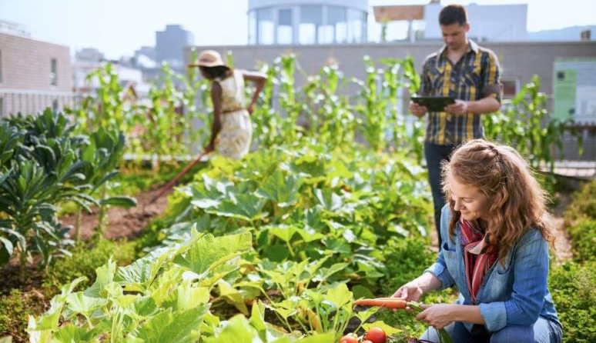
NACHHALTIGE LEBENSMITTEL - PLANETENBASIERTE UND ALTERNATIVE PROTEINE
02

Slide 24

EINFÜHRUNG
Die Lebensmittelindustrie hat durch Ressourcenverbrauch, Treibhausgasemissionen und Bodenverschlechterung erhebliche Auswirkungen auf die Umwelt.
Die Umstellung auf eine pflanzliche Ernährung und alternative Proteine bietet eine nachhaltige Lösung, die diese Auswirkungen abmildern kann. Dieses Referat befasst sich mit den Vorteilen und praktischen Aspekten einer solchen Ernährungsweise.
24

Slide 25
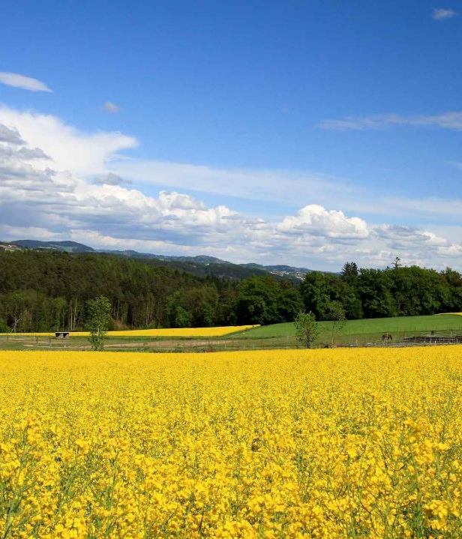
UMWELTAUSWIRKUNGEN VON LEBENSMITTELENTSCHEIDUNGEN
Treibhausgasemissionen: Die Viehzucht, insbesondere die Rinderzucht, ist eine Hauptquelle für Methanemissionen, ein starkes Treibhausgas. Eine pflanzliche Ernährung hat einen geringeren Kohlenstoff-Fußabdruck, da sie im Vergleich zu einer Ernährung, die reich an tierischen Produkten ist, in der Regel weniger Treibhausgasemissionen pro Kalorie erzeugt.
Ressourcenverbrauch: Die Tierhaltung benötigt im Vergleich zur Pflanzenzucht erhebliche Mengen an Wasser und Land. Eine Umstellung auf pflanzliche Lebensmittel kann den Wasserverbrauch und die Landnutzung erheblich reduzieren und so eine effizientere Ressourcennutzung fördern.
25

Slide 26

ALTERNATIVE PROTEINE
Bei alternativen Proteinen handelt es sich um verschiedene Proteinquellen, die nachhaltige Alternativen zu herkömmlichen tierischen Produkten bieten.
Dazu gehören pflanzliche Lebensmittel wie Bohnen, Linsen, Tofu und Tempeh, die im Vergleich zur Tierhaltung eine geringere Umweltbelastung aufweisen.
Innovationen wie kultiviertes Fleisch, das mit Hilfe von Labortechniken erzeugt wird, und Insekten tragen aufgrund ihrer effizienten Ressourcennutzung ebenfalls zu einer nachhaltigen Lebensmittelauswahl bei, da sie die mit der konventionellen Fleischproduktion verbundenen Umweltbelastungen verringern.
26

Slide 27



Proteine auf Pflanzenbasis
Pflanzliche Quellen wie Bohnen, Linsen, Tofu und Tempeh bieten hochwertiges Eiweiß ohne die mit der Fleischproduktion verbundenen Umweltauswirkungen. Für die Herstellung dieser Lebensmittel werden weniger Ressourcen benötigt, was zu geringeren Treibhausgasemissionen und weniger Wasserverbrauch beiträgt.
Kultiviertes Fleisch
Im Labor gezüchtetes oder kultiviertes Fleisch ist eine vielversprechende Alternative zur herkömmlichen Fleischproduktion. Mit Hilfe zellulärer Landwirtschaftstechniken hergestellt, vermeidet kultiviertes Fleisch die mit der Viehzucht verbundenen ökologischen und ethischen Probleme. Es benötigt weniger natürliche Ressourcen und stößt deutlich weniger Treibhausgase aus als die herkömmliche Fleischproduktion.
Insektenprotein
Insekten sind eine hocheffiziente Proteinquelle, die im Vergleich zur herkömmlichen Viehzucht nur wenig Wasser, Land und Futter benötigt. Die Insektenzucht verursacht nur minimale Treibhausgasemissionen und kann eine nachhaltige Proteinquelle für den menschlichen Verzehr darstellen.

Slide 28

ALTERNATIVE PROTEINE
NÄHRWERT
Pflanzliche und alternative Proteine sind in der Lage, alle wichtigen Nährstoffe zu liefern, wenn sie in eine ausgewogene Ernährung integriert werden.
Es ist wichtig, die Nährstoffzusammensetzung dieser Lebensmittel zu kennen, um gesunde und nachhaltige Mahlzeitenpläne zu entwickeln, die mit den Ernährungsrichtlinien übereinstimmen und die allgemeine Gesundheit unterstützen.
Die Kenntnis dieser Profile ermöglicht es dem Einzelnen, fundierte Entscheidungen zu treffen, die eine ausgewogene Ernährung und umweltbewusste Essgewohnheiten fördern.
28

Slide 29
PRAKTISCHE ÜBUNGEN
Umstellung auf eine pflanzenbasierte Ernährung:
Fordern Sie sich selbst heraus: Verpflichten Sie sich, eine Woche lang auf eine pflanzliche Ernährung umzustellen. Dokumentieren Sie Ihre täglichen Mahlzeiten, die Nahrungsaufnahme (einschließlich der Proteinquellen) und alle Herausforderungen, die sich während der Umstellung ergeben.
Nachdenken und Diskutieren: Denken Sie über Ihre Erfahrungen mit einer pflanzlichen Ernährung nach. Diskutieren Sie die beobachteten Umweltvorteile, wie z. B. den geringeren CO2-Fußabdruck und den geringeren Wasserverbrauch im Vergleich zu einer typischen Ernährung, die reich an tierischen Produkten ist.
29

Slide 30
PRAKTISCHE ÜBUNG
Eine alternative Eiweißmahlzeit zubereiten:
Experimentieren Sie mit Rezepten: Probieren Sie verschiedene pflanzliche und alternative Proteinrezepte aus. Bereiten Sie einen Essensplan für eine Woche vor, der diese Lebensmittel in verschiedenen Formen enthält, z. B. Salate, Suppen, Pfannengerichte und Snacks.
Erlebnisse teilen: Teilen Sie Ihre Lieblingsrezepte und Kocherfahrungen mit Ihren Freunden, Ihrer Familie, Ihren Kollegen usw. Diskutieren Sie über den Geschmack, die Beschaffenheit und die ernährungsphysiologischen Vorteile von pflanzlichen und alternativen Eiweißgerichten im Vergleich zu traditionellen Fleischgerichten.
30

Slide 31
ANPASSUNG AN DIE ZIELE FÜR NACHHALTIGE ENTWICKLUNG
SDG 2: Null Hunger: Durch die Förderung nachhaltiger Nahrungsmittelquellen, die den Ressourcenverbrauch und die Umweltbelastung reduzieren.
SDG 3: Gute Gesundheit und Wohlbefinden: Durch die Bereitstellung nahrhafter und nachhaltiger Ernährungsoptionen, die Gesundheit und Wohlbefinden fördern.
SDG 12: Verantwortungsbewusster Konsum und Produktion: Durch die Förderung nachhaltiger Konsummuster und die Verringerung des ökologischen Fußabdrucks der Lebensmittelproduktion.

Slide 32
ENTRECOMP-AUSRICHTUNG
EntreComp 1.2 Erkennen von Chancen: Identifizierung der Marktnachfrage nach nachhaltigen Lebensmitteln.
EntreComp 2.2 Kreativität: Neue pflanzliche und alternative Proteinrezepte entwickeln.
EntreComp 3.1 Die Initiative ergreifen: Lancieren von Kampagnen oder Bildungsinitiativen zur Förderung nachhaltiger Ernährungsweisen.
Entre Comp 3.2 Soziale Verantwortung: Einbeziehung ethischer Erwägungen in die Produktion und den Konsum von Lebensmitteln.

Slide 33
Weitere Ressourcen
Umweltauswirkungen von alternativen Proteinen
Gewinne auf Pflanzenbasis: Anlagerisiken und -chancen in nachhaltigen Lebensmittelsystemen
Alternative Proteine: Die Zukunft der nachhaltigen Ernährung gestalten

Slide 34
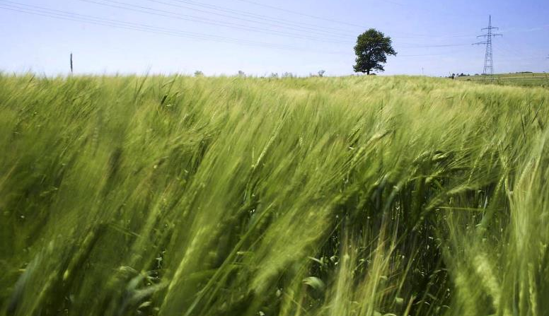
KLIMASCHONENDE LANDWIRTSCHAFT
03

Slide 35

EINFÜHRUNG
Die Landwirtschaft spielt im Zusammenhang mit dem Klimawandel eine doppelte Rolle, da sie sowohl zu den Treibhausgasemissionen beiträgt als auch ein Sektor ist, der für die Auswirkungen des Klimawandels anfällig ist.
Traditionelle landwirtschaftliche Praktiken verstärken oft den Klimawandel durch den Ausstoß von Kohlendioxid, Methan und Lachgas sowie durch Entwaldung und Bodendegradation.
Die klimapositive Landwirtschaft zielt darauf ab, diese Trends umzukehren, indem sie nachhaltige Praktiken anwendet, die die Kohlenstoffbindung und die Bodengesundheit verbessern.
35

Slide 36
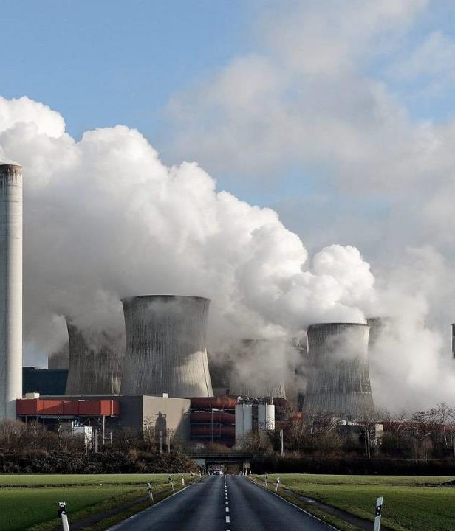
TREIBHAUSGASEMISSIONEN
Konventionelle landwirtschaftliche Praktiken tragen erheblich zu den Treibhausgasemissionen bei, darunter Kohlendioxid (CO2), Methan (CH4) und Stickstoffoxid (N2O).
Das Verständnis dieser Emissionen ist entscheidend für die Entwicklung von Strategien zur Verringerung ihrer Auswirkungen auf den Klimawandel.
36

Slide 37
NACHHALTIGE LANDWIRTSCHAFTLICHE PRAKTIKEN
Als Reaktion auf die ökologischen Herausforderungen, die die traditionelle Landwirtschaft mit sich bringt, haben sich nachhaltige Praktiken als wesentliche Strategien herauskristallisiert, um die ökologische Widerstandsfähigkeit zu verbessern und die Auswirkungen des Klimawandels zu verringern.
Diese Praktiken zielen nicht nur auf die Erhaltung der landwirtschaftlichen Produktivität ab, sondern auch auf die Wiederherstellung und Verbesserung natürlicher Ökosysteme. Unter diesen Ansätzen stechen die regenerative Landwirtschaft, die Agroforstwirtschaft und die Direktsaat durch ihre innovativen Methoden hervor, die die Bodengesundheit, die Artenvielfalt und die Kohlenstoffbindung fördern.
Durch die Integration dieser Praktiken in die Agrarlandschaft können die Landwirte zu einer nachhaltigeren Zukunft beitragen und gleichzeitig die Widerstandsfähigkeit ihrer Betriebe vor dem Hintergrund des Klimawandels verbessern.

Slide 38
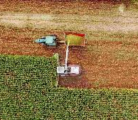
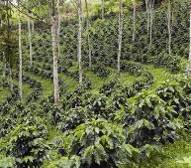
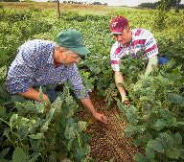
Regenerative Landwirtschaft
Der Schwerpunkt liegt auf der Wiederherstellung der Bodengesundheit, der Erhöhung der Artenvielfalt und der Verbesserung der Ökosystemleistungen durch Praktiken wie Deckfruchtanbau, Fruchtfolge und integrierte Viehwirtschaft.
Agroforstwirtschaft
Einführung von Bäumen und Sträuchern in Agrarlandschaften zur Förderung der Artenvielfalt, Verbesserung der Bodenfruchtbarkeit und Bindung von Kohlenstoff.
Direktsaat-Anbau
Verringert die Bodenerosion und verbessert die Kohlenstoffspeicherung im Boden, da der Boden beim Pflanzen und Bearbeiten möglichst wenig gestört wird.

Slide 39

BINDUNG VON KOHLENSTOFF
Methoden der Kohlenstoffbindung sind von entscheidender Bedeutung für die Bekämpfung des Klimawandels, da sie atmosphärisches Kohlendioxid in Pflanzen, Böden und anderen organischen Materialien auffangen und speichern.
Diese Methoden reduzieren nicht nur die Treibhausgase, sondern verbessern auch die Bodengesundheit und die landwirtschaftliche Produktivität. Schlüsselpraktiken wie Deckfruchtanbau und Kompostierung spielen in diesem Prozess eine wichtige Rolle.
39

Slide 40

DECKFRUCHTANBAU
Beim Deckfruchtanbau werden zwischen den Hauptanbausaisonen bestimmte Pflanzen angebaut. Diese Deckfrüchte, wie Klee, Roggen und Leguminosen, bieten zahlreiche Vorteile:
Verbesserung der Bodenstruktur: Die Wurzeln der Deckfrüchte tragen dazu bei, verdichtete Böden aufzubrechen, was die Bodenbelüftung und die Wasserinfiltration verbessert.
Zugabe von organischer Substanz: Wenn sich Deckfrüchte zersetzen, fügen sie dem Boden organische Stoffe zu, reichern ihn mit Nährstoffen an und verbessern seine Fähigkeit, Feuchtigkeit zu speichern.
Bindung von Kohlenstoff: Deckfrüchte absorbieren während der Photosynthese Kohlendioxid aus der Atmosphäre und speichern es in ihrer Biomasse und ihren Wurzeln, die schließlich Teil der organischen Bodensubstanz werden.
40

Slide 41

KOMPOSTIERUNG
Bei der Kompostierung werden organische Abfälle in einen nährstoffreichen Boden umgewandelt, der als Kompost bezeichnet wird.
Nährstoffreicher Kompost: Bei der Kompostierung von organischen Abfällen wie Speiseresten, Gartenabfällen und Dung entsteht Kompost, der reich an wichtigen Nährstoffen ist und das Pflanzenwachstum und die Bodenfruchtbarkeit fördert.
Kohlenstoff-Sequestrierung: Durch den Kompostierungsprozess wird organischer Kohlenstoff in stabile Formen umgewandelt, die in den Boden eingebaut werden. Dadurch wird nicht nur Kohlenstoff gebunden, sondern auch die Fähigkeit des Bodens verbessert, mit der Zeit mehr Kohlenstoff zu speichern.
Verbesserung der Bodenfruchtbarkeit: Die Zugabe von Kompost verbessert die Bodenstruktur, das Wasserrückhaltevermögen und den Nährstoffgehalt des Bodens, was ein gesünderes Pflanzenwachstum und eine weitere Kohlenstoffbindung fördert.

Slide 42

PRAKTISCHE ÜBUNGEN
Legen Sie einen kleinen Garten oder eine kleine Parzelle an:
Praktizieren Sie klimaschonende landwirtschaftliche Techniken wie Kompostierung, Deckfruchtanbau und Direktsaat.
Dokumentieren Sie den Prozess und die Ergebnisse, einschließlich der Verbesserungen bei den Bodengesundheitsindikatoren und der Kohlenstoffbindung.
Regenerative Landwirtschaft erforschen:
Erforschung und Präsentation verschiedener regenerativer Anbaumethoden unter Betonung ihrer ökologischen Vorteile und wirtschaftlichen Machbarkeit.
Besuchen Sie einen lokalen regenerativen Bauernhof, um die Praktiken aus erster Hand zu beobachten, mit Landwirten ins Gespräch zu kommen und ihre Erfahrungen und Herausforderungen bei der Einführung einer nachhaltigen Landwirtschaft zu diskutieren.

Slide 43
ANPASSUNG AN DIE ZIELE FÜR NACHHALTIGE ENTWICKLUNG
SDG 2 (Null Hunger): Förderung nachhaltiger landwirtschaftlicher Praktiken zur Gewährleistung der Ernährungssicherheit und einer besseren Ernährung.
SDG 12 (Verantwortungsbewusster Konsum und Produktion): Förderung nachhaltiger landwirtschaftlicher Praktiken, die die Umweltauswirkungen minimieren.
SDG 13 (Klimapolitik): Konzentriert sich auf die Einführung von landwirtschaftlichen Praktiken, die den Klimawandel verringern und die Widerstandsfähigkeit verbessern.
SDG 15 (Leben an Land): Unterstützt den Schutz, die Wiederherstellung und die Förderung der nachhaltigen Nutzung terrestrischer Ökosysteme.

Slide 44
ENTRECOMP-AUSRICHTUNG
EntreComp 1.1 Erkennen von Möglichkeiten: Identifizierung von Möglichkeiten zur Einführung nachhaltiger landwirtschaftlicher Praktiken und zur Verbesserung der Umweltergebnisse.
EntreComp 1.3 Ethisches und nachhaltiges Denken: Verständnis für die Auswirkungen landwirtschaftlicher Praktiken auf die Umwelt und Förderung nachhaltiger Methoden.
EntreComp 2.1 Selbstwahrnehmung und Selbstwirksamkeit: Aufbau von Selbstvertrauen bei der Anwendung von und dem Eintreten für klimaschonende landwirtschaftliche Praktiken.
EntreComp 2.4 Zusammenarbeit mit anderen: Zusammenarbeit mit lokalen Landwirten und Gleichgesinnten, um nachhaltige Praktiken zu erlernen und umzusetzen.
EntreComp 3.1 Die Initiative ergreifen: Regenerative Anbaumethoden und globale Beispiele für eine klimaschonende Landwirtschaft proaktiv erforschen, präsentieren und anwenden.
EntreComp 3.4 Coping with Uncertainty, Ambiguity, and Risk (Umgang mit Unsicherheit, Unklarheit und Risiko): Verständnis und Bewältigung der Herausforderungen und Unwägbarkeiten beim Übergang zu einer nachhaltigen Landwirtschaft.

Slide 45
Weitere Ressourcen
Die Vorteile der regenerativen Landwirtschaft
Regenerative Landwirtschaft kann eine Schlüsselrolle bei der Bekämpfung des Klimawandels spielen
Bewältigung des Klimawandels

Slide 46

ÖKOTOURISMUS UND NACHHALTIGES REISEN
04

Slide 47

EINFÜHRUNG
Der traditionelle Tourismus hat oft negative Auswirkungen auf die Umwelt und die lokale Kultur.
Der Ökotourismus versucht, diese Auswirkungen zu verringern, indem er nachhaltige Reisepraktiken fördert, die sowohl der Umwelt als auch den lokalen Gemeinschaften zugute kommen.
In dieser Lerneinheit werden die Grundsätze und Strategien des Ökotourismus untersucht und es wird gezeigt, wie sie effektiv umgesetzt werden können.
47

Slide 48
Der Tourismus trägt zu Kohlenstoffemissionen, Lebensraumzerstörung und Umweltverschmutzung bei. Das Verständnis dieser Auswirkungen hilft bei der Entwicklung von Strategien für nachhaltiges Reisen.
Der Tourismus trägt in erheblichem Maße zu den Treibhausgasemissionen bei, vor allem durch den Verkehr (Flugreisen, Autovermietung) und den Energieverbrauch in den Unterkünften (Heizung, Kühlung, Beleuchtung). Zu den Strategien zur Verringerung dieser Auswirkungen gehören die Förderung kohlenstoffarmer Verkehrsmittel, die Verbesserung der Energieeffizienz in Hotels und die Ermutigung von Touristen, öffentliche Verkehrsmittel oder Fahrräder zu benutzen.
Der Bau von touristischer Infrastruktur wie Hotels, Ferienanlagen und Straßen kann zur Zerstörung natürlicher Lebensräume führen. Dies hat nicht nur Auswirkungen auf die lokale Tierwelt, sondern stört auch die Ökosysteme. Nachhaltiger Tourismus setzt sich für eine sorgfältige Planung und Entwicklung ein, bei der die natürlichen Lebensräume erhalten bleiben, z. B. durch den Bau von Öko-Lodges, die sich in die Umgebung einfügen, und die Erhaltung von Grünflächen.
Der Tourismus kann die Umweltverschmutzung durch Abfälle, Abwässer und Chemikalien, die in die Gewässer gelangen, verstärken. Auch touristische Aktivitäten wie Tauchen, Bootfahren und Trekking können den natürlichen Ressourcen schaden. Zu den Maßnahmen zur Verringerung der Umweltverschmutzung gehören strenge Abfallmanagementpraktiken, die Verwendung umweltfreundlicher Produkte und die Aufklärung von Touristen über die Bedeutung der Sauberkeit in Naturgebieten.

Slide 49

GRUNDSÄTZE DES ÖKOTOURISMUS
Minimierung der Auswirkungen: Sicherstellen, dass die Reiseaktivitäten die Umwelt nicht schädigen.
Umweltschonende Aktivitäten: Fördern Sie Aktivitäten, die nur minimale Auswirkungen auf die Umwelt haben, wie z. B. Wandern, Vogelbeobachtung und Schnorcheln in ausgewiesenen Gebieten. Diese Aktivitäten sollten strengen Richtlinien folgen, um die Störung von Wildtieren und natürlichen Lebensräumen zu vermeiden.
Nachhaltige Infrastruktur: Entwicklung der Infrastruktur unter Verwendung nachhaltiger Materialien und Techniken, die den ökologischen Fußabdruck minimieren. Beispiele sind die Verwendung von Solarzellen zur Energiegewinnung, Regenwassersammelsysteme und Komposttoiletten.
Umwelterziehung: Informieren Sie die Touristen über die lokale Umwelt und die besten Praktiken zur Minimierung ihrer Auswirkungen. Dazu gehört, dass sie die Tierwelt respektieren, auf den ausgewiesenen Wegen bleiben und Abfall reduzieren.

Slide 50

GRUNDSÄTZE DES ÖKOTOURISMUS
Kultureller Respekt: Förderung des Verständnisses und des Respekts für lokale Kulturen und Traditionen.
Schulung der kulturellen Sensibilität: Informieren Sie die Touristen über die örtlichen Sitten und Gebräuche sowie über angemessene Verhaltensweisen. Dies hilft, Missverständnisse zu vermeiden und zeigt gegenseitigen Respekt.
Unterstützung lokaler Traditionen: Ermutigen Sie Touristen, an lokalen kulturellen Aktivitäten wie traditionellen Tänzen, Festen und Kunsthandwerk teilzunehmen und diese zu unterstützen. Dadurch wird nicht nur das kulturelle Erbe bewahrt, sondern auch ein wirtschaftlicher Nutzen für die lokalen Gemeinschaften erzielt.
Ethische Tourismuspraktiken: Arbeiten Sie mit lokalen Gemeinschaften zusammen, um Tourismuspraktiken zu entwickeln, die ihre kulturelle Integrität respektieren und bewahren. Dazu gehört auch, ausbeuterische Praktiken zu vermeiden und sicherzustellen, dass touristische Aktivitäten die Lebensweise der Einheimischen nicht stören.

Slide 51

GRUNDSÄTZE DES ÖKOTOURISMUS
Wirtschaftliche Vorteile: Unterstützung der lokalen Wirtschaft durch lokale Beschaffung und Beschäftigung lokaler Arbeitskräfte.
Lokale Beschäftigung: Konzentrieren Sie sich darauf, einheimisches Personal in Tourismusunternehmen einzustellen. Dies bietet wirtschaftliche Chancen und trägt dazu bei, dass die wirtschaftlichen Vorteile in der Gemeinde verbleiben.
Beschaffung lokaler Produkte: Verwenden Sie in Ihrem Tourismusbetrieb Waren und Dienstleistungen aus der Region. Dies unterstützt lokale Landwirte, Handwerker und Unternehmen und schafft eine nachhaltigere lokale Wirtschaft.
Faire Handelspraktiken: Stellen Sie sicher, dass die einheimischen Arbeiter fair bezahlt werden und unter guten Bedingungen arbeiten. Dies fördert die soziale Gerechtigkeit und trägt zum Aufbau einer positiven Beziehung zwischen Touristen und lokalen Gemeinschaften bei.

Slide 52

NACHHALTIGE REISESTRATEGIEN
Nachhaltige Reisestrategien konzentrieren sich auf die Verringerung der Umweltbelastung und die Unterstützung lokaler Gemeinschaften.
Zu diesen Strategien gehören die Wahl umweltfreundlicher Unterkünfte, Transportmittel und Aktivitäten sowie Investitionen in Klimaschutzprogramme, um reisebedingte Emissionen zu reduzieren.
Die Einbindung der lokalen Gemeinschaften in die Tourismusplanung sichert ihren wirtschaftlichen Nutzen und schafft kulturellen Respekt.
Diese Ansätze zielen darauf ab, verantwortungsvolle Tourismuspraktiken zu fördern, die zur Erhaltung der Umwelt und zur Entwicklung der Gemeinschaft beitragen.

Slide 53

KOHLENSTOFFKOMPENSATION
Die Ermutigung von Touristen, in Klimaschutzprogramme zu investieren, ist entscheidend für die Verringerung der Umweltauswirkungen ihrer Reisen.
Diese Programme finanzieren Projekte für erneuerbare Energien, Aufforstung und Naturschutzinitiativen und tragen dazu bei, die durch den Tourismus verursachten Kohlenstoffemissionen auszugleichen.
Die Förderung von Unterkünften und Reiseveranstaltern mit Umweltzertifizierungen, die oft auch Verpflichtungen zum Kohlenstoffausgleich als Teil ihrer Nachhaltigkeitspraktiken beinhalten, kann diese Bemühungen weiter unterstützen.
Darüber hinaus ist es wichtig, die Touristen über ihren CO2-Fußabdruck und die Bedeutung des CO2-Ausgleichs aufzuklären.

Slide 54

VERANTWORTUNGSBEWUSSTE REISEENTSCHEIDUNGEN
Die Wahl einer umweltfreundlichen Unterkunft spielt eine wichtige Rolle beim nachhaltigen Reisen. Hotels und Lodges, die nachhaltige Praktiken wie Energieeffizienz, Wassersparen und Abfallvermeidung anwenden, tragen zu einer geringeren Umweltbelastung bei.
Nachhaltige Verkehrsmittel wie Züge, Busse oder Elektrofahrzeuge sollten vorrangig genutzt werden, um die reisebedingten Emissionen zu verringern. Die Förderung von Fahrgemeinschaften und die Nutzung von Fahrrädern oder das Gehen bei der Erkundung von Reisezielen können die Umweltauswirkungen weiter verringern.
Durch die Auswahl umweltfreundlicher Aktivitäten wie geführte Naturtouren, Projekte zum Schutz der Tierwelt und Besichtigungen des kulturellen Erbes wird sichergestellt, dass der Tourismus nur minimale negative Auswirkungen auf die Umwelt und die lokalen Gemeinschaften hat.

Slide 55

GESELLSCHAFTLICHES ENGAGEMENT
Der gemeinschaftsbasierte Tourismus gewährleistet, dass die Bedürfnisse und Perspektiven der lokalen Bevölkerung berücksichtigt werden, was zu integrativeren und vorteilhafteren Tourismuspraktiken führt.
Die Einführung von Gewinnbeteiligungsmodellen, bei denen ein Teil der Tourismuseinnahmen in lokale Projekte wie Bildung, Gesundheitsversorgung und Infrastrukturentwicklung reinvestiert wird, kann erhebliche wirtschaftliche Vorteile bringen.
Durch die Bereitstellung von Schulungs- und Kapazitätsaufbaumöglichkeiten für lokale Gemeinschaften werden deren Fähigkeiten zur Verwaltung und Nutzung des Tourismus verbessert, einschließlich Schulungen in den Bereichen Gastgewerbe, Reiseleitung und Unternehmensführung. Dieser umfassende Ansatz gewährleistet, dass der Tourismus die lokale Entwicklung und Nachhaltigkeit unterstützt.

Slide 56
PRAKTISCHE ÜBUNG
Gestaltung einer nachhaltigen Reiseroute:
Beginnen Sie damit, eine Reiseroute zu erstellen, die sich auf umweltfreundliche Unterkünfte, Transportmöglichkeiten und Aktivitäten konzentriert, die die Umweltbelastung reduzieren und kulturellen Respekt fördern. Berücksichtigen Sie bei Ihren Entscheidungen Faktoren wie Energieeffizienz, Abfallmanagement und lokale Beschaffung.
Dokumentieren Sie, wie jeder Aspekt Ihrer Reiseroute zur Nachhaltigkeit beiträgt, sowohl im Hinblick auf die Erhaltung der Umwelt als auch auf die Bewahrung der Kultur.
Bereiten Sie eine Präsentation für Ihre Kommilitonen vor, in der Sie Ihre Reiseroute detailliert beschreiben, Ihre Entscheidungen in Bezug auf die Nachhaltigkeit erläutern und die erwarteten Vorteile für die besuchten Ziele diskutieren.

Slide 57
ANPASSUNG AN DIE ZIELE FÜR NACHHALTIGE ENTWICKLUNG
SDG 12 (Verantwortungsbewusster Konsum und Produktion): Der Schwerpunkt liegt auf der Verringerung der Umweltauswirkungen des Tourismus und der Förderung nachhaltiger Reisepraktiken. Es fördert ein verantwortungsvolles Ressourcenmanagement und die Einführung umweltfreundlicher Lösungen in der Tourismusbranche.
SDG 8 (Menschenwürdige Arbeit und Wirtschaftswachstum): Unterstützt nachhaltiges Wirtschaftswachstum durch Ökotourismus. Es werden Möglichkeiten für die Schaffung von Arbeitsplätzen und die wirtschaftliche Entwicklung im Tourismussektor bei gleichzeitiger Gewährleistung der ökologischen Nachhaltigkeit aufgezeigt.

Slide 58
ENTRECOMP-AUSRICHTUNG
EntreComp 1.5 (Ethisches und nachhaltiges Denken): Bewertet die ökologischen und kulturellen Auswirkungen des Tourismus, fördert nachhaltige Managementpraktiken und ethische Überlegungen.
EntreComp 2.1 (Selbstwahrnehmung und Selbstwirksamkeit): Entwickelt ein Selbstbewusstsein für die eigene Rolle im nachhaltigen Tourismus und übernimmt Verantwortung für das Management umweltfreundlicher Reiseerlebnisse.
EntreComp 2.5 (Andere mobilisieren): Ermutigt dazu, andere zu inspirieren und zu motivieren, nachhaltige Reisepraktiken anzuwenden und die Vorteile des Ökotourismus effektiv zu kommunizieren.
EntreComp 3.1 (Die Initiative ergreifen): Identifiziert Chancen im Ökotourismus, trifft eigenständige operative Entscheidungen und entwickelt Strategien zur Umsetzung nachhaltiger Reisepraktiken.

Slide 59
Weitere Ressourcen
Was ist Ökotourismus? Ein Leitfaden für nachhaltiges Reisen.
Der Unterschied zwischen Ökotourismus und nachhaltigem Tourismus
Umweltfreundlicher Tourismus: Eine neue Ära des bewussten Reisens

Slide 60

ETHISCHES MANAGEMENT DER LIEFERKETTE
05

Slide 61

EINFÜHRUNG
Ethisches Lieferkettenmanagement soll sicherstellen, dass bei der Produktion, der Beschaffung und dem Vertrieb von Produkten ethische und nachhaltige Praktiken eingehalten werden.
Dieser Ansatz umfasst Überlegungen zu Arbeitsrechten, Umweltauswirkungen und sozialer Verantwortung der Unternehmen in der gesamten Lieferkette.
Ethisches Lieferkettenmanagement zielt darauf ab, Fairness, Transparenz und Nachhaltigkeit in der Geschäftstätigkeit zu fördern, indem es sich mit Themen wie Arbeitsrechtsverletzungen und Umweltzerstörung befasst.

Slide 62
ETHISCHE HERAUSFORDERUNGEN IN LIEFERKETTEN
Ethische Herausforderungen innerhalb von Lieferketten umfassen eine Reihe von Themen, die sich sowohl auf Menschen als auch auf die Umwelt auswirken. Der Umgang mit Arbeitsrechtsverletzungen wie Kinderarbeit, Zwangsarbeit und unsicheren Arbeitsbedingungen ist von größter Bedeutung.
Diese Verstöße untergraben nicht nur die Menschenwürde, sondern tragen auch zu sozialer Ungerechtigkeit und rechtlichen Risiken für Unternehmen bei, die an unethischen Praktiken beteiligt sind. Darüber hinaus ist die Verringerung der durch die Produktionsprozesse verursachten Umweltschäden für ein nachhaltiges Lieferkettenmanagement von entscheidender Bedeutung.
Umweltverschmutzung, Ressourcenverknappung und die Zerstörung von Lebensräumen sind häufige Folgen unverantwortlicher Herstellungs- und Beschaffungspraktiken. Indem sie sich diesen ethischen Herausforderungen stellen, können Unternehmen ihre soziale Verantwortung wahrnehmen und einen positiven Beitrag zu den globalen Nachhaltigkeitsbemühungen leisten.

Slide 63
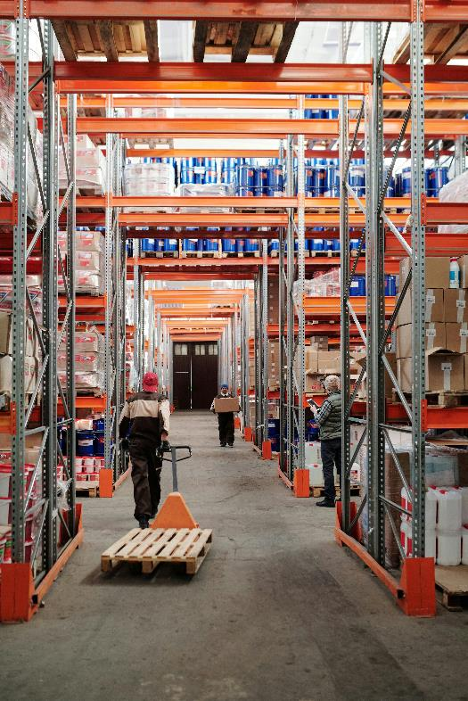
GRUNDSÄTZE DES ETHISCHEN LIEFERKETTENMANAGEMENTS
Ethisches Lieferkettenmanagement beruht auf Grundsätzen, die Transparenz, fairen Handel und nachhaltige Beschaffungspraktiken in den Vordergrund stellen.
Diese Grundsätze dienen den Unternehmen als Leitfaden, um sicherzustellen, dass ihre Produktions-, Beschaffungs- und Vertriebsaktivitäten ethischen Standards entsprechen und einen positiven Beitrag zur sozialen Gerechtigkeit und ökologischen Nachhaltigkeit leisten.
Durch die Befolgung dieser Grundsätze schaffen Organisationen Vertrauen bei den Stakeholdern, verringern die mit unethischen Praktiken verbundenen Risiken und demonstrieren ihr Engagement für ein verantwortungsvolles Geschäftsgebaren.

Slide 64

TRANSPARENZ
Transparenz ist ein Grundprinzip des ethischen Lieferkettenmanagements.
Dazu gehört der offene Austausch von Informationen über Lieferanten, Beschaffungspraktiken, Produktionsprozesse und Vertriebskanäle.
Transparente Lieferketten ermöglichen es den Beteiligten, einschließlich Verbrauchern, Investoren und Aufsichtsbehörden, zu beurteilen und zu überprüfen, ob die ethischen Standards in der gesamten Lieferkette eingehalten werden.
"
64

Slide 65

GRUNDSÄTZE DES FAIREN HANDELS
Die Grundsätze des fairen Handels setzen sich für faire Löhne, sichere Arbeitsbedingungen und eine gerechte Behandlung von Produzenten und Arbeitnehmern innerhalb der Lieferkette ein.
Durch die Einhaltung von Fair-Trade-Standards konzentrieren sich die Unternehmen auf soziale Gerechtigkeit und unterstützen die nachhaltige Existenzsicherung der an der Produktion beteiligten Personen und Gemeinschaften.
Zertifizierungsprogramme für den fairen Handel geben den Verbrauchern die Gewissheit, dass die Produkte aus ethisch einwandfreien Quellen stammen und einen positiven Beitrag zur sozialen und wirtschaftlichen Entwicklung in den Erzeugerregionen leisten.
"
65

Slide 66

NACHHALTIGE BESCHAFFUNG
Bei der nachhaltigen Beschaffung geht es um die Beschaffung von Materialien und Ressourcen, die ökologisch nachhaltig sind und aus ethischen Quellen stammen.
Dieser Ansatz zielt darauf ab, den ökologischen Fußabdruck der Aktivitäten in der Lieferkette zu verringern, indem Umweltauswirkungen wie Abholzung, Wasserverschmutzung und Kohlenstoffemissionen reduziert werden.
Nachhaltige Beschaffungspraktiken beinhalten häufig Partnerschaften mit Lieferanten, die Umweltstandards einhalten, sich für eine verantwortungsvolle Landbewirtschaftung einsetzen und die Erhaltung der biologischen Vielfalt fördern.

Slide 67


BEST PRACTICE:
GAIA OLEA
Gaia Olea setzt sich für eine ethische Produktion und nachhaltige Praktiken im Bereich der natürlichen Aromatherapie ein.

Slide 68

Ihr Engagement für den Umweltschutz zeigt sich in der minimalen und recycelten Verpackung, der lokalen Beschaffung von Materialien und dem Verzicht auf umstrittene Inhaltsstoffe wie Palmöl.
Gaia Oleas Fokus auf die Verringerung der Umweltbelastung und die Förderung des gesellschaftlichen Engagements unterstreicht ihre Rolle bei der Förderung der Nachhaltigkeit in der Naturproduktbranche.
Erfahren Sie mehr über die Praktiken von Gaia Olea, indem Sie unser Kompendium der Fallstudien besuchen.

Slide 69
PRAKTISCHE ÜBUNG
Bewertung des ethischen Risikos
In dieser Übung werden Sie die Lieferkette eines hypothetischen Unternehmens analysieren, um Risiken im Zusammenhang mit der Verletzung von Arbeitnehmerrechten, der Umweltzerstörung oder anderen ethischen Bedenken aufzudecken.
Durch die Bewertung jeder Phase der Lieferkette - von der Rohstoffbeschaffung bis zum Vertrieb - erhalten sie Einblicke in die Komplexität der ethischen Herausforderungen im Geschäftsbetrieb.
Anschließend können Sie einen detaillierten Plan zur Verringerung der festgestellten Risiken entwickeln und Strategien zur wirksamen Umsetzung ethischer Praktiken vorschlagen.
Diese Übung zielt darauf ab, das Verständnis für ethische Komplexität zu verbessern und Ihnen praktische Fähigkeiten im ethischen Risikomanagement zu vermitteln.

Slide 70
ANPASSUNG AN DIE ZIELE FÜR NACHHALTIGE ENTWICKLUNG
SDG 12 (Verantwortungsbewusster Konsum und Produktion): Behandelt ethische Fragen in Produktion und Konsum und fördert verantwortungsvolle Praktiken in der Lieferkette.
SDG 8 (Menschenwürdige Arbeit und Wirtschaftswachstum): Förderung der nachhaltigen Schaffung von Arbeitsplätzen und fairer Arbeitspraktiken in der Lieferkette.

Slide 71
ENTRECOMP-AUSRICHTUNG
EntreComp 1.5 (Ethisches und nachhaltiges Denken): Beurteilen Sie die Auswirkungen ethischer Praktiken und der sozialen Verantwortung von Unternehmen.
EntreComp 2.1 (Selbstbewußtsein und Selbstwirksamkeit): Förderung einer verantwortungsvollen Unternehmensführung und Übernahme einer Führungsrolle bei ethischen Entscheidungen.
EntreComp 2.5 (Andere mobilisieren): Teams inspirieren und leiten, um ethische Standards in der Lieferkette aufrechtzuerhalten.
EntreComp 3.1 (Die Initiative ergreifen): Erkennen Sie Möglichkeiten zur Verbesserung ethischer Praktiken und handeln Sie danach.
EntreComp 3.3 (Umgang mit Ungewissheit, Mehrdeutigkeit und Risiko): Umgang mit Risiken im Zusammenhang mit ethischer Beschaffung und Produktion.

Slide 72
Weitere Ressourcen
Die ethische Lieferkette: Definition, Beispiele, Statistiken
Ethische Lieferketten und ihre Bedeutung in der heutigen Zeit
Ethische Fragen des Lieferkettenmanagements und der Beschaffung

Slide 73

LÖSUNGEN FÜR ERNEUERBARE ENERGIEN - SCHUTZ DER RESSOURCEN
06

Slide 74

BEDEUTUNG DER ERNEUERBAREN ENERGIEN
Erneuerbare Energien spielen eine wesentliche Rolle bei der Reduzierung der Treibhausgasemissionen und der Verringerung der Abhängigkeit von fossilen Brennstoffen.
Die Nutzung erneuerbarer Energiequellen wie Sonne, Wind, Wasser, Erdwärme und Biomasse ist für den Übergang zu einer nachhaltigen Energiezukunft von grundlegender Bedeutung.
Diese Quellen bieten saubere, erneuerbare Alternativen, die Umweltauswirkungen wie Luft- und Wasserverschmutzung verringern und die Bemühungen zur Bekämpfung des Klimawandels und zum Erhalt natürlicher Ökosysteme unterstützen.
74

Slide 75
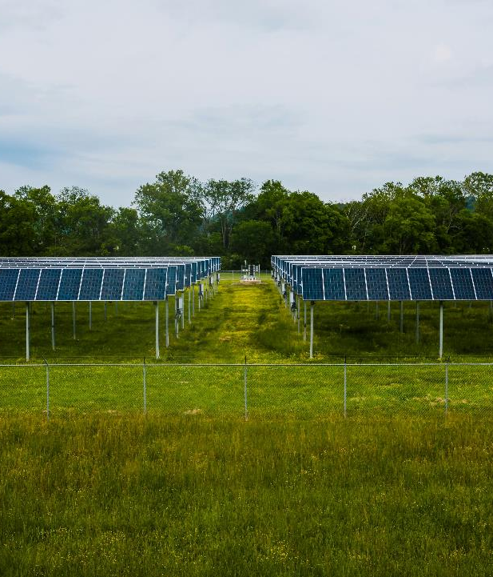
SOLARSTROM
Bei der Solarenergie wird die Energie der Sonne mit Hilfe von Photovoltaikmodulen und solarthermischen Anlagen genutzt.
Sie stellt eine vielseitige und nachhaltige Energielösung dar, die sich für verschiedene Anwendungen eignet, unter anderem für den privaten, gewerblichen und industriellen Bereich.
Solarenergiesysteme tragen erheblich zur Verringerung des CO2-Ausstoßes und der Energiekosten bei und fördern gleichzeitig die Energieunabhängigkeit und das Umweltbewusstsein.
"
75

Slide 76

WINDKRAFT
Windturbinen wandeln Windenergie in Elektrizität um und machen die Windenergie zu einem wichtigen Bestandteil der erneuerbaren Energieerzeugung.
Windparks nutzen die natürlichen Windressourcen, um in großem Maßstab sauberen, erneuerbaren Strom zu erzeugen, und tragen so zu einer nachhaltigen Energieerzeugung bei und verringern die Abhängigkeit von nicht erneuerbaren Energiequellen.
Die Windenergietechnologien entwickeln sich weiter, verbessern die Effizienz und erweitern die Möglichkeiten zur Integration von Windenergie in unterschiedlichen Landschaften.
76

Slide 77

HYDROPOWER
Bei der Wasserkraft wird fließendes Wasser aus Flüssen, Bächen oder Stauseen genutzt, um über Turbinen Strom zu erzeugen.
Als zuverlässige und erneuerbare Energiequelle bietet die Wasserkraft eine stetige Versorgung mit sauberem Strom und reduziert gleichzeitig die Treibhausgasemissionen und Umweltauswirkungen, die mit der Stromerzeugung aus fossilen Brennstoffen verbunden sind.
Wasserkraftanlagen tragen zur Stabilität der Energieversorgung und zur Zuverlässigkeit der Netze bei und unterstützen die nachhaltige Entwicklung und das Ressourcenmanagement weltweit.

Slide 78
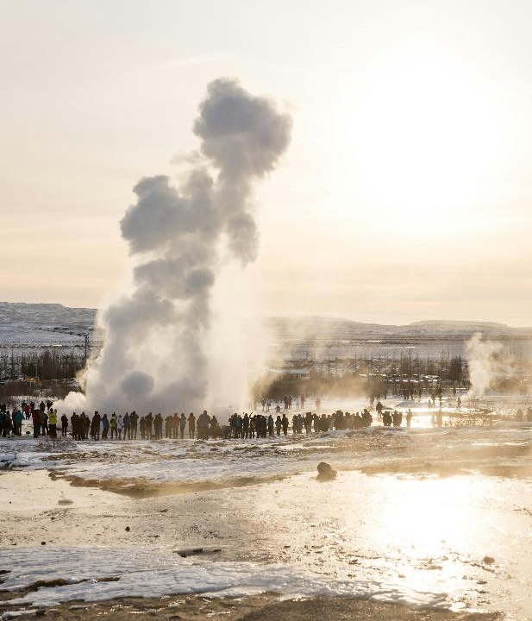
GEOTHERMISCHE ENERGIE
Geothermische Energie nutzt die Wärme aus dem Erdkern zur Stromerzeugung und zur Beheizung von Gebäuden durch direkte Anwendungen.
Geothermische Kraftwerke nutzen unterirdische Dampf- oder Heißwasserreservoirs zur Erzeugung sauberer, erneuerbarer Energie mit minimalen Treibhausgasemissionen.
Geothermische Systeme bieten nachhaltige Heiz- und Kühllösungen, die die Abhängigkeit von fossilen Brennstoffen verringern und die Energieeffizienz im Wohn-, Gewerbe- und Industriesektor fördern.

Slide 79

BIOMASSENENERGIE
Bei der Biomasseenergie werden organische Materialien wie Holz, landwirtschaftliche Rückstände und Biokraftstoffe durch Verbrennung, Vergasung oder biochemische Prozesse in Energie umgewandelt.
Biomassekraftwerke und Bioenergiesysteme nutzen erneuerbare Biomasseressourcen zur Erzeugung von Wärme, Strom und Kraftstoffen für den Verkehr. Sie bieten nachhaltige Alternativen zu fossilen Brennstoffen und unterstützen die Abfallwirtschaft.
Energie aus Biomasse trägt zur Diversifizierung der erneuerbaren Energien bei und fördert die Grundsätze der Kreislaufwirtschaft durch die Nutzung organischer Abfallströme zur Energieerzeugung.

Slide 80
ANPASSUNG AN DIE ZIELE FÜR NACHHALTIGE ENTWICKLUNG
SDG 7 (Erschwingliche und saubere Energie): Förderung des Einsatzes erneuerbarer Energiequellen, um einen nachhaltigen Zugang zu Energie zu gewährleisten.
SDG 9 (Industrie, Innovation und Infrastruktur): Förderung von nachhaltigen Technologien und Innovationen im Energiemanagement.

Slide 81
ENTRECOMP-AUSRICHTUNG
EntreComp 1.5 (Ethisches und nachhaltiges Denken): Beurteilen Sie die Auswirkungen ethischer Praktiken und der sozialen Verantwortung von Unternehmen.
EntreComp 2.1 (Selbstbewußtsein und Selbstwirksamkeit): Förderung einer verantwortungsvollen Unternehmensführung und Übernahme einer Führungsrolle bei ethischen Entscheidungen.
EntreComp 2.5 (Andere mobilisieren): Teams inspirieren und leiten, um ethische Standards in der Lieferkette aufrechtzuerhalten.
EntreComp 3.1 (Die Initiative ergreifen): Erkennen Sie Möglichkeiten zur Verbesserung ethischer Praktiken und handeln Sie danach.
EntreComp 3.3 (Umgang mit Ungewissheit, Mehrdeutigkeit und Risiko): Umgang mit Risiken im Zusammenhang mit ethischer Beschaffung und Produktion.

Slide 82
Weitere Ressourcen
Was ist Nachhaltigkeit? 3 Saubere Energielösungen zur Erreichung von Nachhaltigkeit
Erneuerbare Energien - Strom für eine sicherere Zukunft
Schutz der natürlichen Ressourcen durch erneuerbare Energien

Slide 83

Verfolgen Sie unsere Reise hier

